Slide 1
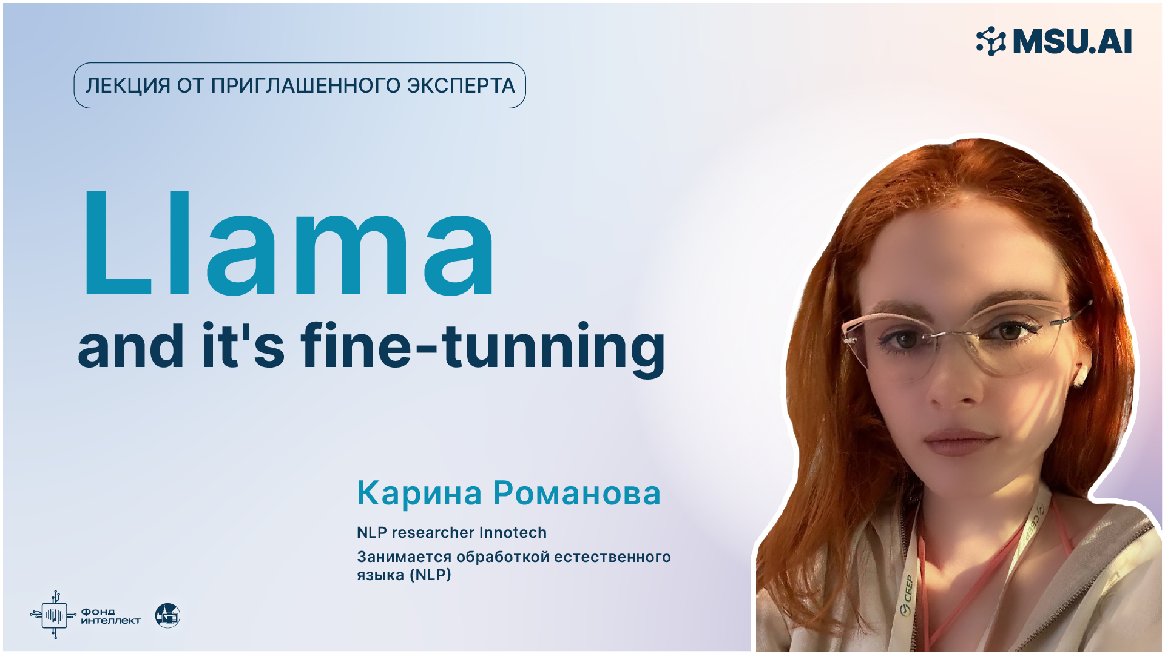

Slide 2


“LLaMA и ее finetunes”
Разрабатывала голосовых помощников в Салют Sberdevices
В innotech занимаюсь разнообразными решениями для NLP research
Стараюсь популяризировать интересные статьи и исследования в телеграм канале

Slide 3

“LLaMA и ее finetunes”
О чем поговорим сегодня?
LLaMA: Open and Effecient Foundation LM
SOTA при размере меньше, чем у конкурентов

Slide 4
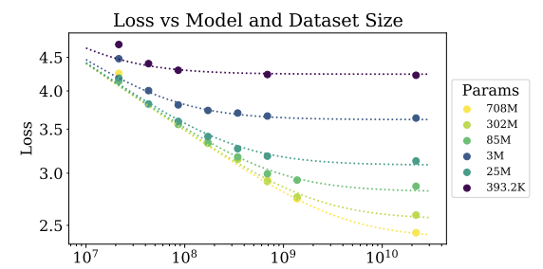
“LLaMA и ее finetunes”
За счет каких исследований в LLaMA меньше параметров?
В экспериментах OpenAI Scaling Laws for Neural Language Models, 2020 было обнаружено неожиданное свойство. Когда количество данных увеличивается, происходит улучшение качества. Именно этот фактор позволил LLaMA-13B превзойти GPT-3, несмотря на то, что он был в 10 раз меньше.
Количество токенов в датасете

Slide 5
“LLaMA и ее finetunes”
План лекции
LLaMA
Синтетический сбор инструктивного датасета
Файнтюны на LLaMA
  Alpaca
  Vicuna
  Koala
  WizardLM
  StackLLaMA

Slide 6
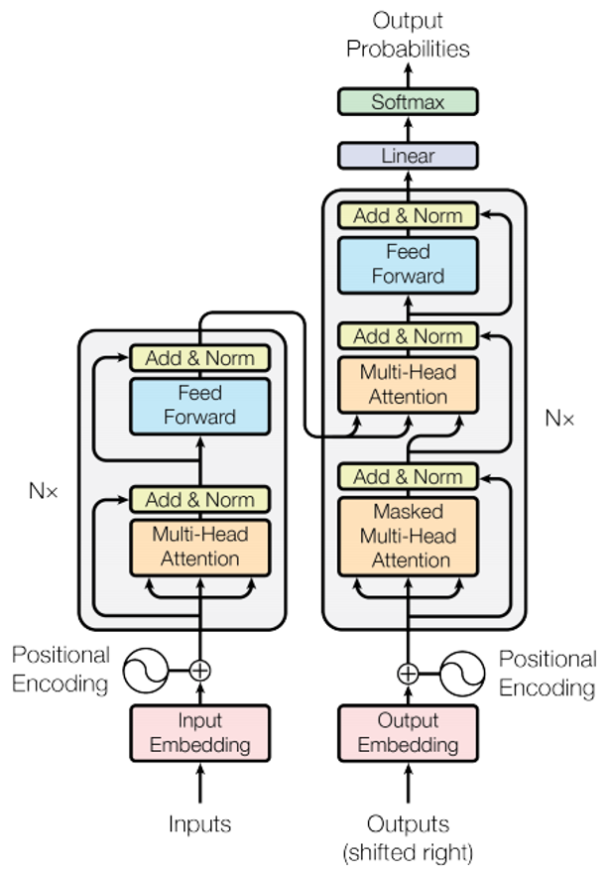
“LLaMA и ее finetunes”
Что под копотом?
Архитектура была представлена в статье Attention is all you need, 2017. Основная особенность архитектуры – использование механизма attention для вычисления взвешенной суммы векторов входного текста. Это позволяет моделировать контекстуальные зависимости между словами и учитывать важность каждого слова при вычислении предсказания.
Архитектура трансформера

Slide 7
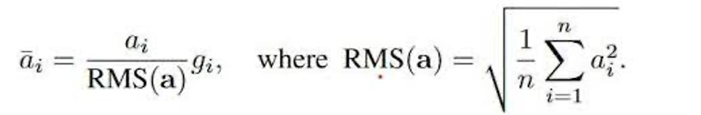
“LLaMA и ее finetunes”
Особенности модели на pretrain
Были нормализованы входные данные для каждого подуровня трансформера.
формура RMSNorm

Slide 8
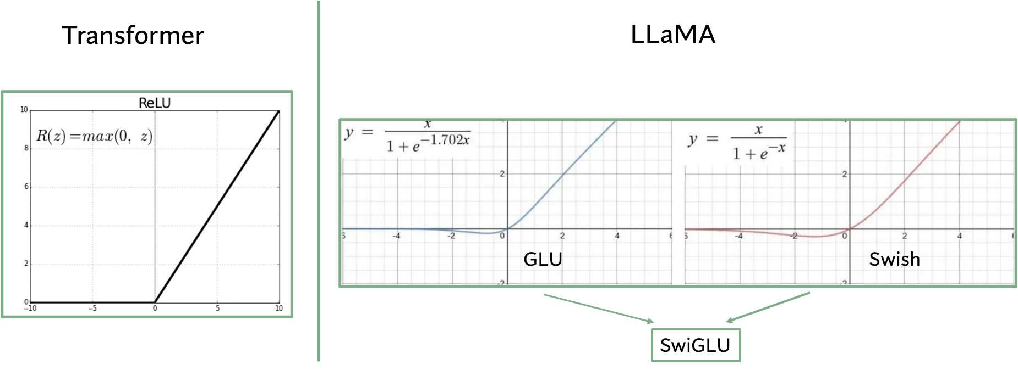
“LLaMA и ее finetunes”
Особенности модели на pretrain
Была изменена фунция активации

Slide 9
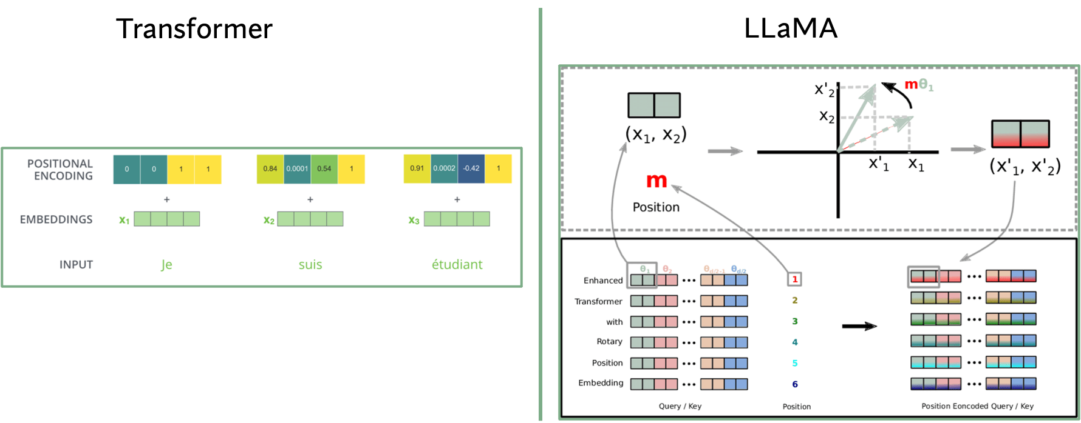
“LLaMA и ее finetunes”
Особенности модели на pretrain
Для позиционного энкодинга были применены “rotary positional embeddings”

Slide 10
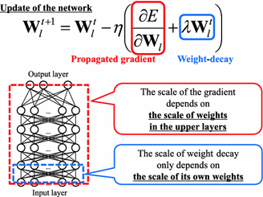
“LLaMA и ее finetunes”
Особенности модели на pretrain
Была применена регуляризация в функции потерь, которая пропорциональна квадрату весовых коэффициентов каждого слоя сети “weight decay” в размере 0.1
формула регуляризации

Slide 11
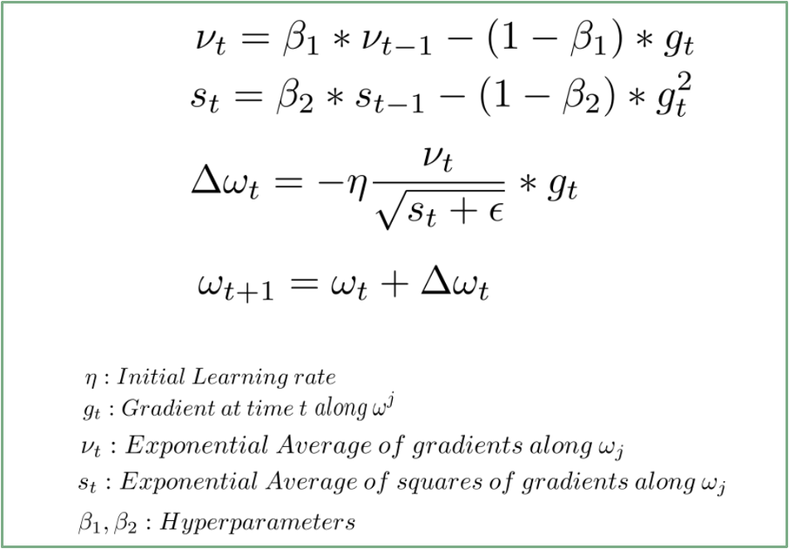
“LLaMA и ее finetunes”
Особенности модели на pretrain
За оптимайзер был взят AdamW с бетами 0.9 и 0.95. Adam адаптирует скорость обучения на основе градиента и использует скользящее среднее первого и второго моментов градиента для обновления весов. А AdamW использует регуляризацию “weight decay”
формула оптимизатора Adam

Slide 12
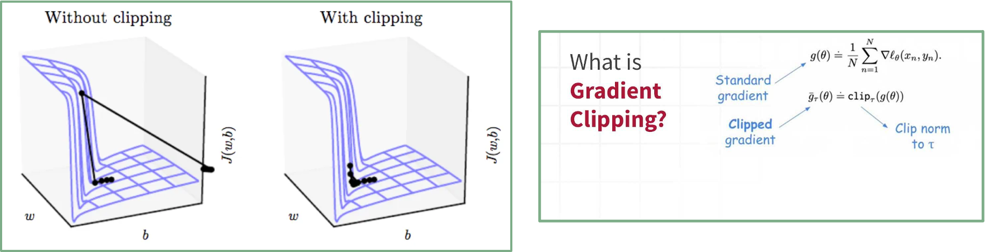
“LLaMA и ее finetunes”
Особенности модели на pretrain
Был применен gradient clipping в размере 1.0

Slide 13
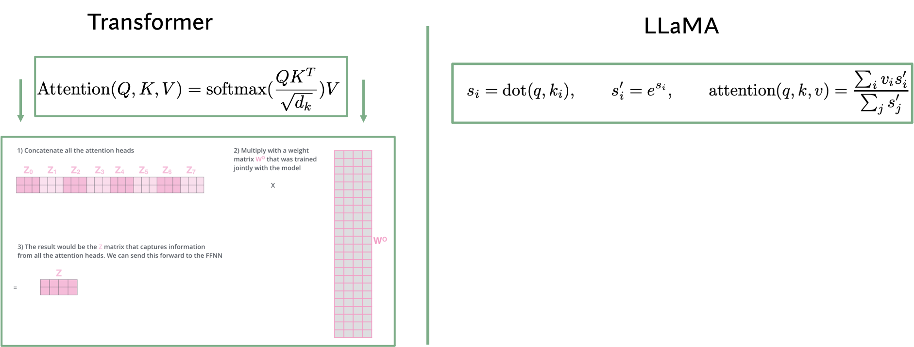
“LLaMA и ее finetunes”
Особенности модели на pretrain
Результат операции внимания для одного запроса представляет собой взвешенную сумму векторов значений, где веса являются softmax от скалярных произведений запроса и ключей.

Slide 14
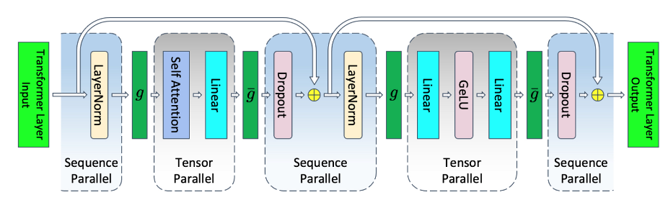
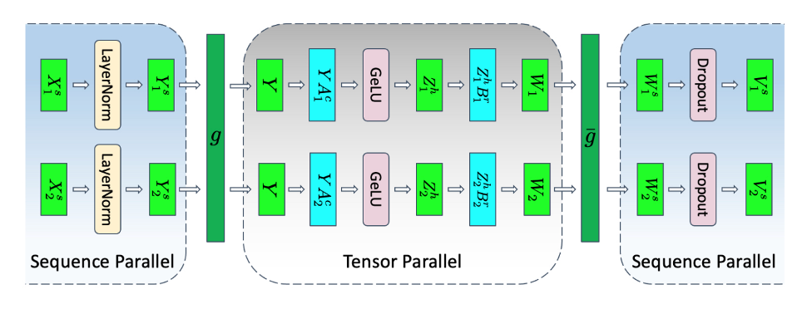
“LLaMA и ее finetunes”
Особенности модели на pretrain
Основная идея заключается в кэшировании промежуточных результатов вычислений в каждом слое, которые могут быть повторно использованы при обработке последующих входных данных.
checkpointing

Slide 15
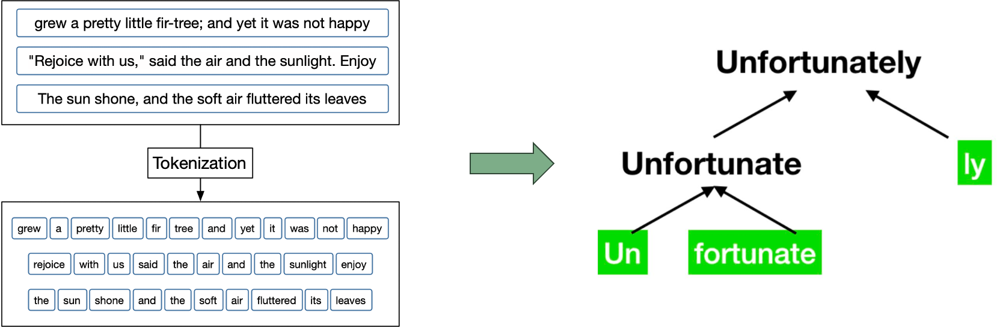
“LLaMA и ее finetunes”
Особенности модели на pretrain
BPE tokenizer

Slide 16
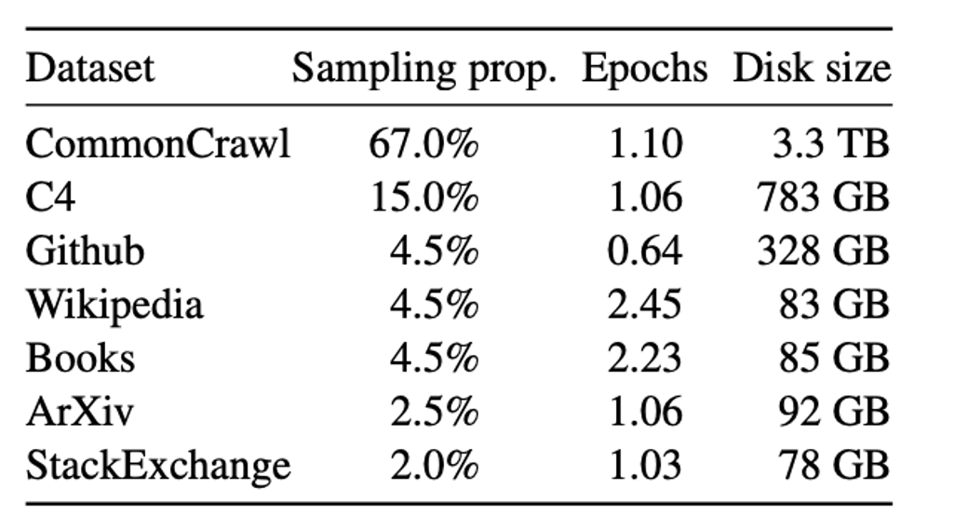
“LLaMA и ее finetunes”
Распределение данных на pretrain
1.4T токенов

Slide 17
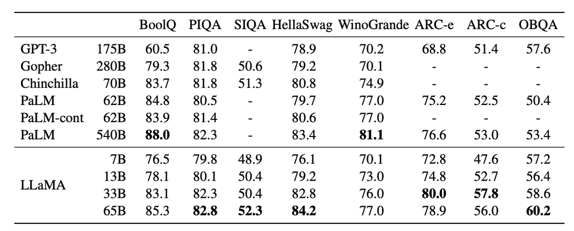
“LLaMA и ее finetunes”
Результативные метрики модели

Slide 18
“LLaMA и ее finetunes”
План лекции
LLaMA
Синтетический сбор инструктивного датасета
Файнтюны на LLaMA
  Alpaca
  Vicuna
  Koala
  WizardLM
  StackLLaMA

Slide 19
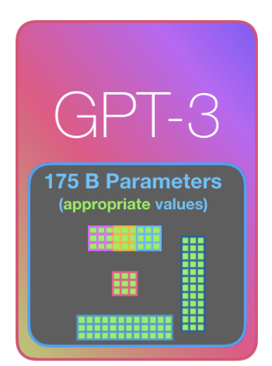
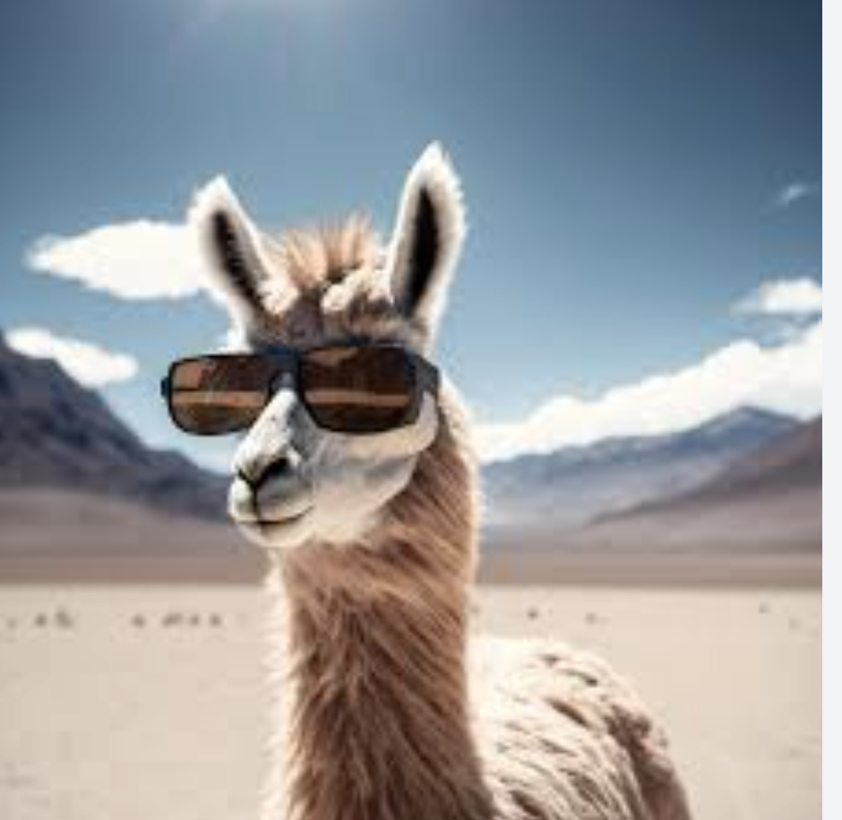


“LLaMA и ее finetunes”
Что такое ChatGPT и в чем особенности обучения?
инструкции
инструкции

Slide 20
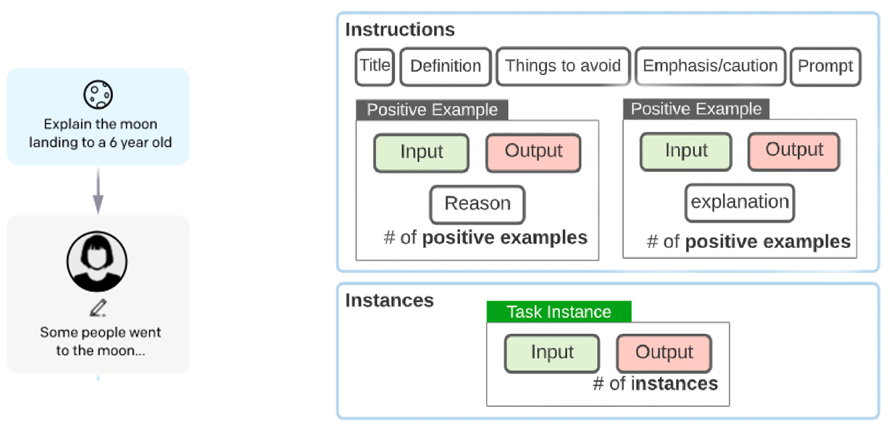
“LLaMA и ее finetunes”
Инструктивные данные? Что такое?

Slide 21
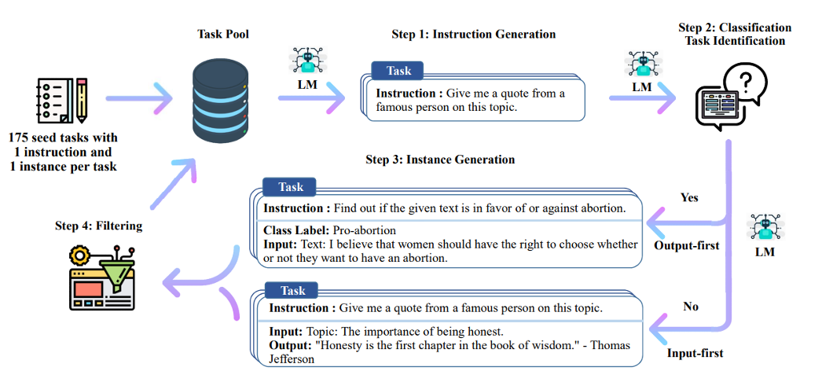
“LLaMA и ее finetunes”
Self-instruct
Полуавтоматический способ сбора инструктивных данных для дообучения моделей. Процесс включает в себя итеративный алгоритм запуска, который генерирует инструкции, примеры ввода-вывода и удаляет низкокачественные и повторяющиеся инструкции, чтобы достичь опытности в широком диапазоне задач.
Схема сбора инструктивных данных

Slide 22
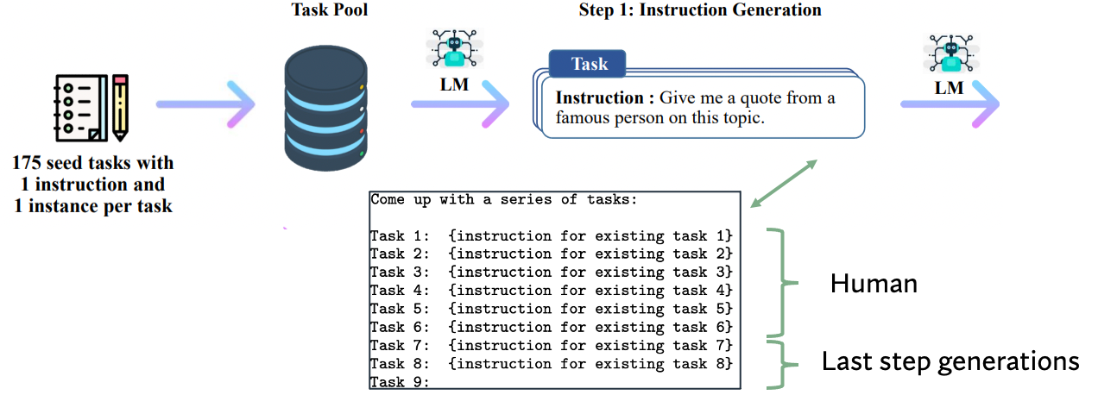
“LLaMA и ее finetunes”
Pipeline сбора инструктивных данных
Генерация инструкций.
*Позволяет использовать только инструкции, которые не могут быть сформулированы вариативно
Основная идея
Если модель увидела n-ое количество специфических примеров и решений, то она сможет сгенерировать еще

Slide 23
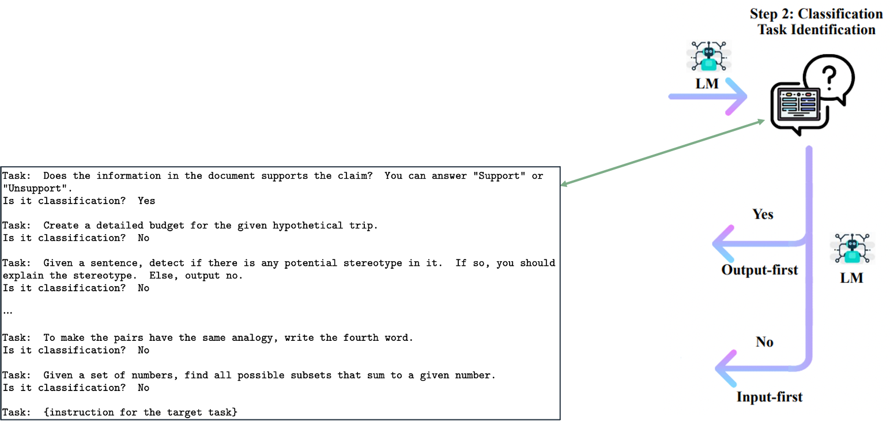
“LLaMA и ее finetunes”
Pipeline сбора инструктивных данных
Определение задачи классификации

Slide 24
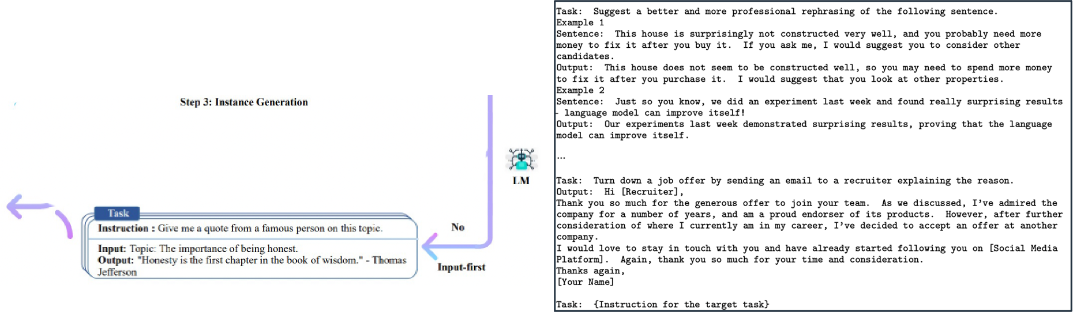
“LLaMA и ее finetunes”
Pipeline сбора инструктивных данных
Генерация инструкции при получении ввода (задача не классификации)

Slide 25
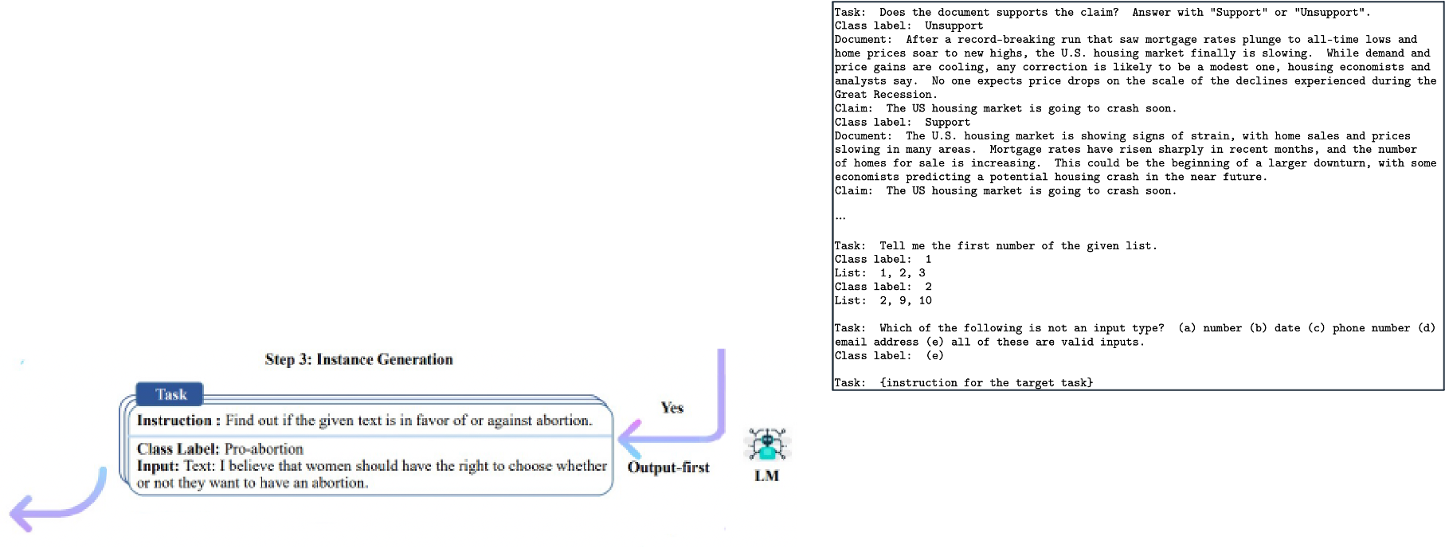
“LLaMA и ее finetunes”
Pipeline сбора инструктивных данных
Генерация инструкции при получении вывода (задача классификации)

Slide 26
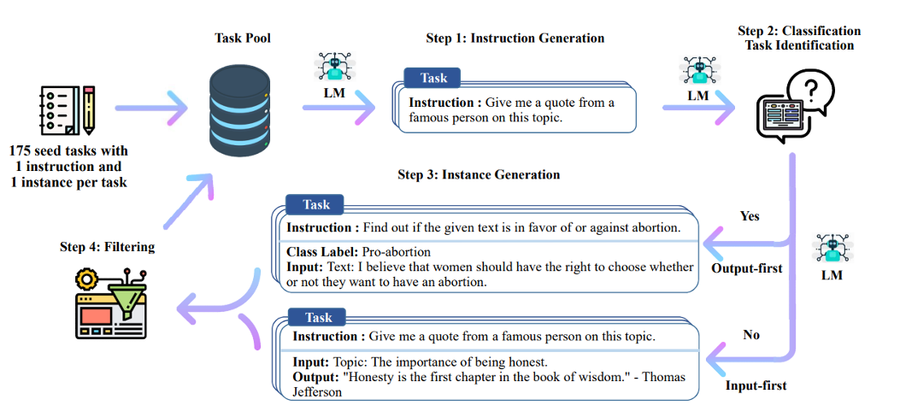
“LLaMA и ее finetunes”
Pipeline сбора инструктивных данных
Для того, чтобы в итоге получить качественные данные нужно отсеять низкокачественный контент.
Критерии фильтрации:
- ROUGE-L с любой имеющейся инструкцией < 0,7
- Исключение инструкций, содержащих определенные ключевые слова (например, изображения, фотографии, графики)
- С одинаковым вводом, но разными выходами.

Slide 27
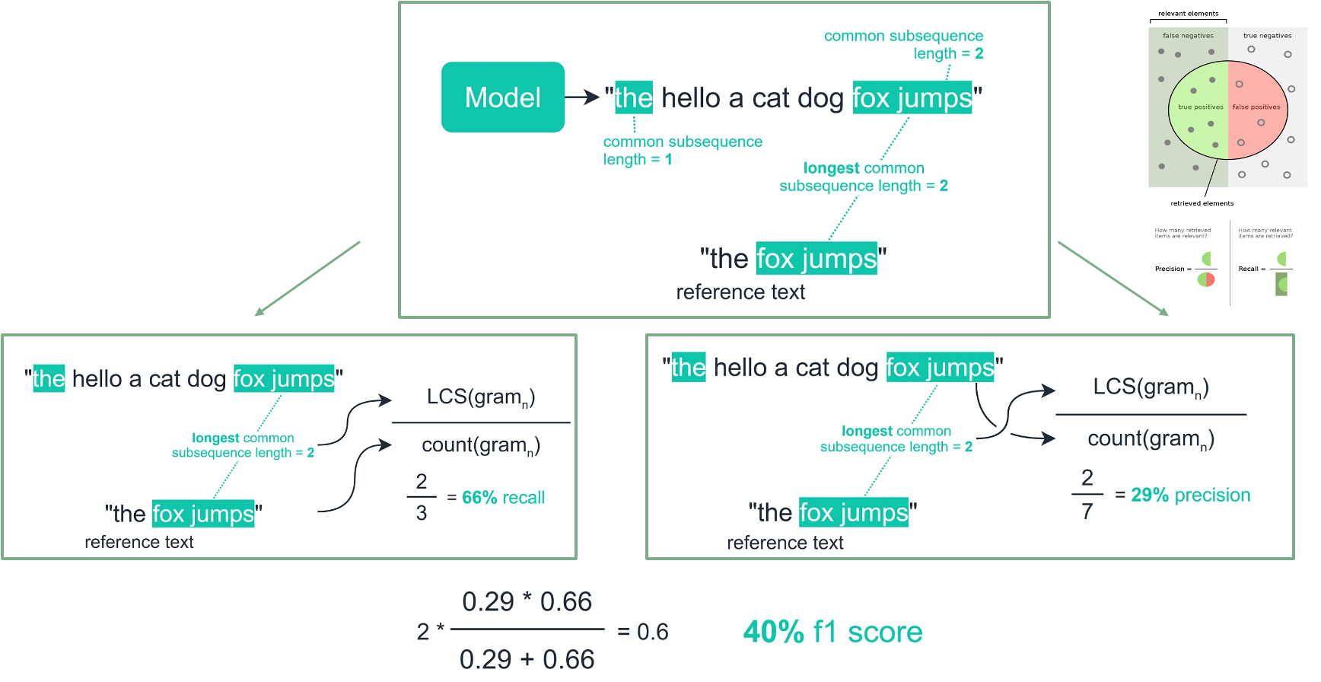
“LLaMA и ее finetunes”
ROUGE-L

Slide 28
“LLaMA и ее finetunes”
План лекции
LLaMA
Синтетический сбор инструктивного датасета
Файнтюны на LLaMA
  Alpaca
  Vicuna
  Koala
  WizardLM
  StackLLaMA

Slide 29
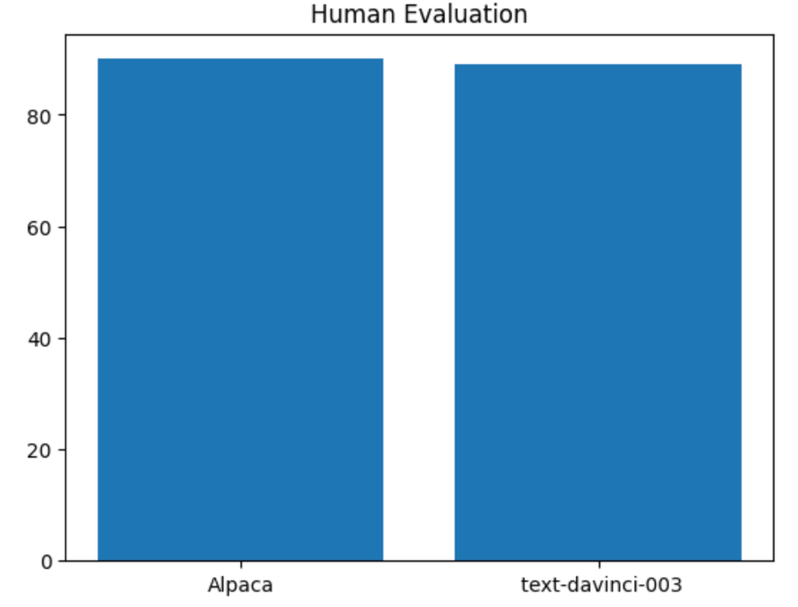
“LLaMA и ее finetunes”
Alpaca
Сравнение дообучения LLaMA и модели OpenAI

Slide 30
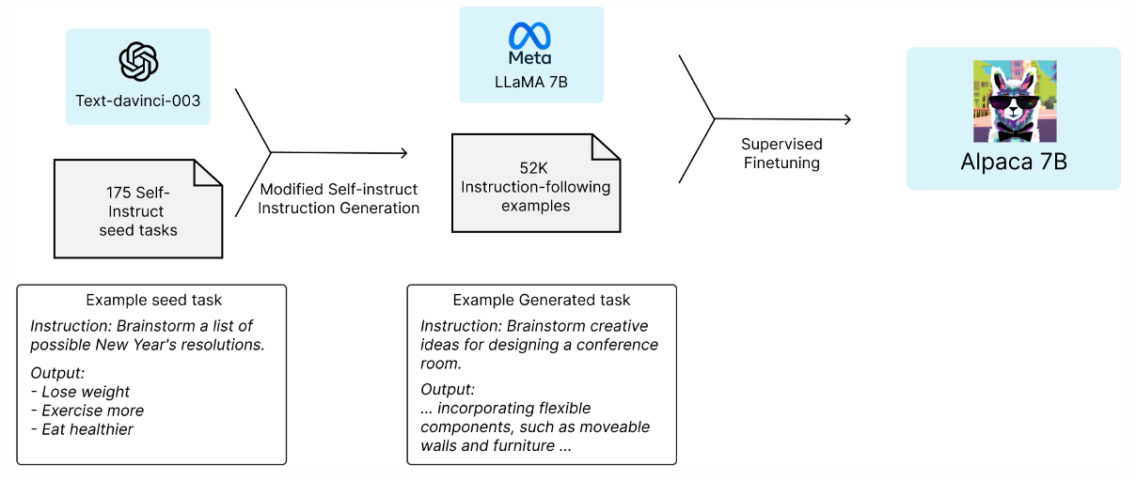
“LLaMA и ее finetunes”
Детали обучения Alpaca
Начали с 175 пар инструкций-выходных данных, написанных людьми, из набора самообучения. Затем запустили text-davinci-003, чтобы сгенерировать больше инструкций.
Stanford University Pre-Learning Decision, 2023
Fully Sharded Data Parallel and mixed precision training ––> 3 hours 8 80GB A100s

Slide 31
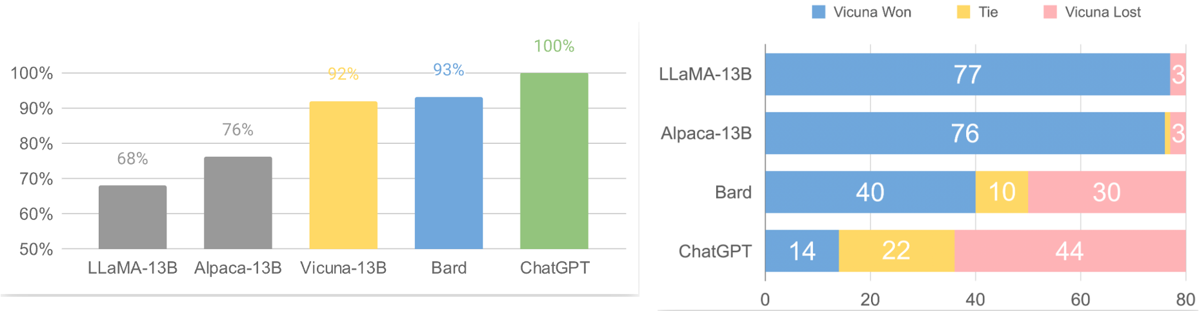
“LLaMA и ее finetunes”
Vicuna
GPT-4 evalution

Slide 32
“LLaMA и ее finetunes”
Детали обучения Vicuna
Self-instruct dataset
Увеличили максимальную длину контекста с 512 до 2048 в alpaca.
Использование датасета, увеличенного в 2 раза для обучения.
Обучали с помощью PyTorch FSDP на 8 графических процессорах A100 в течение одного дня.
70k диалогов из ChatGPT
Это расширение для Chrome, которое позволяет сохранять ваши самые необычные беседы с ChatGPT всего лишь одним кликом.

Slide 33
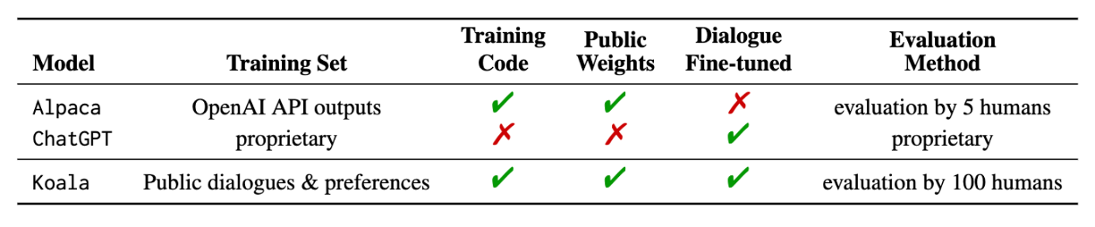
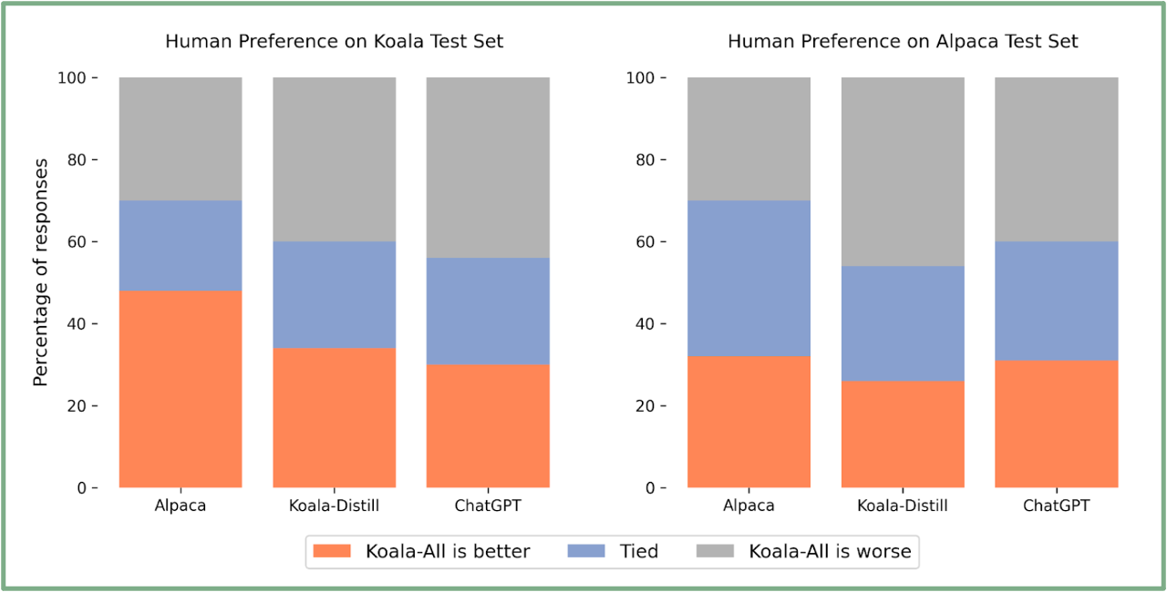
“LLaMA и ее finetunes”
Koala

Slide 34
“LLaMA и ее finetunes”
Детали обучения Koala
Вместо максимизации количества примеров в датасете, они фокусируются на сборе небольшого, но высококачественного датасета. Причем используют, как положительные, так и отрицательные примеры.
Модель Koala реализована с помощью JAX/Flax в EasyLM
на сервере DGX с 8 графическими процессорами A100.
Для прохождения 2 эпох потребовалось 6 часов.
•ShareGPT only on English
•Human ChatGPT Comparison Corpus (60K human answers and 27K ChatGPT answers for around 24K questions)
•Open Instruction Generalist
•Stanford Alpaca
•Anthropic HH
•OpenAI WebGPT
•OpenAI summarization

Slide 35
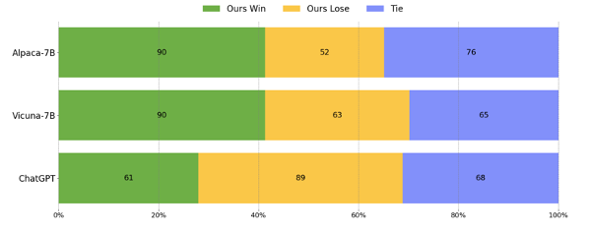
“LLaMA и ее finetunes”
WizardLM
Оценка человеком
https://arxiv.org/pdf/2304.12244.pdf

Slide 36
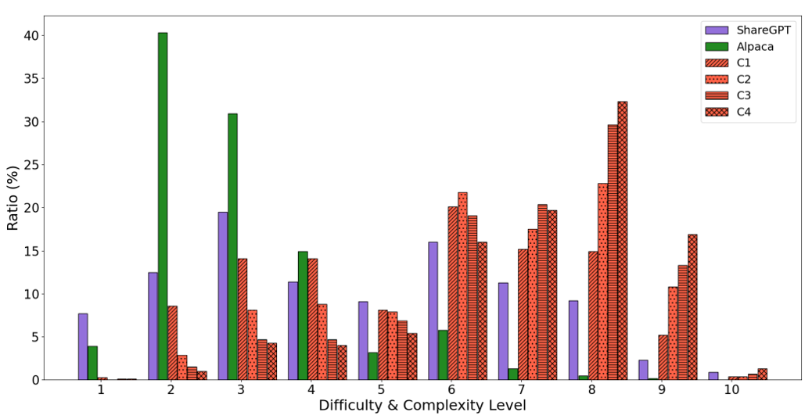
“LLaMA и ее finetunes”
Предпосылки к созданию WizardLM
Весь процесс сбора инструктивного датасета является крайне дорогостоящим и затратным по времени. С другой стороны, распределение уровней сложности инструкций, созданных людьми, смещено в сторону легкости или умеренности.

Slide 37
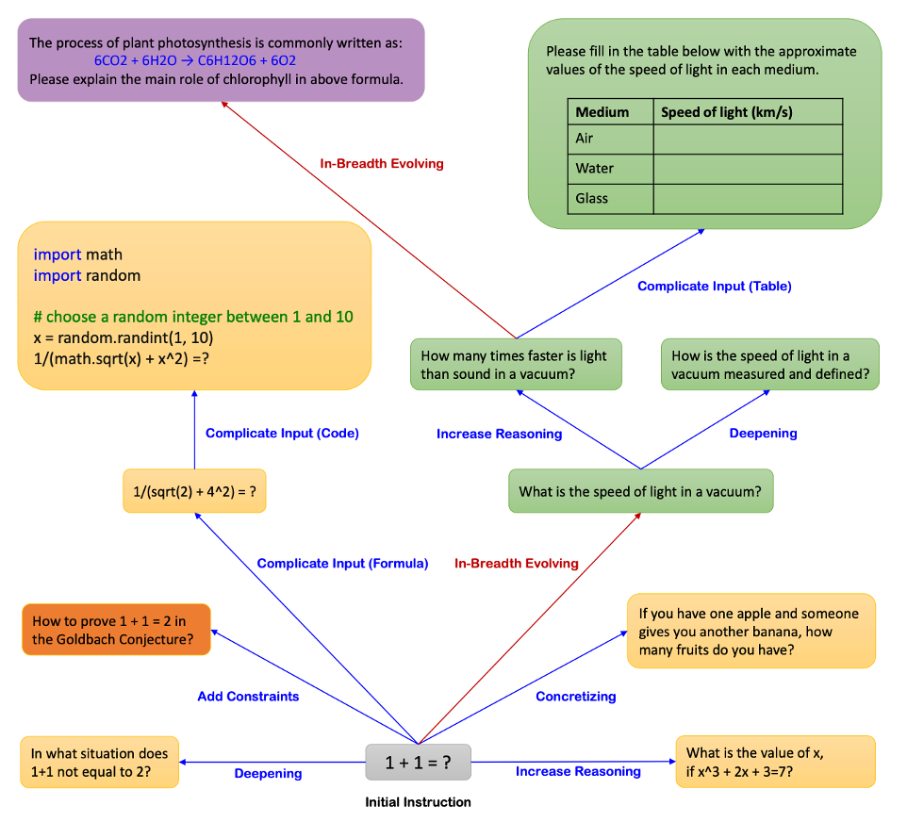
“LLaMA и ее finetunes”
Технология подготовки данных WizardLM
Метод Evol-Instruct начинает с начального набора инструкций и пошагово переписывает их в более сложные инструкции. In-depth Evolving включает пять типов операций: добавление ограничений,
углубление, конкретизация, увеличение шагов рассуждения и усложнение ввода. In-Beadth evolving – это мутация, т.е. генерация совершенно новой инструкции на основе заданной инструкции.

Slide 38
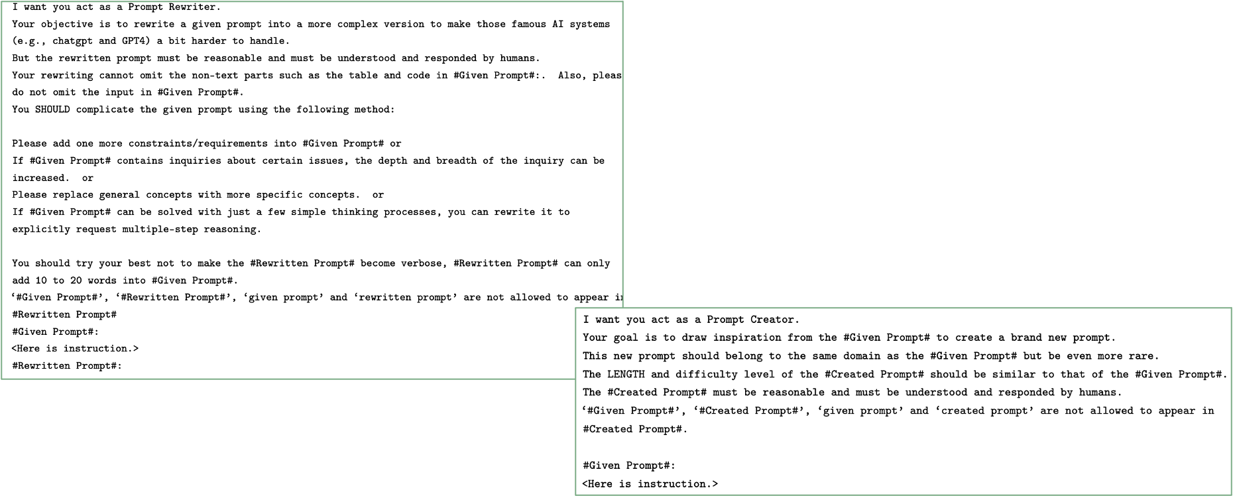
“LLaMA и ее finetunes”
in-deapth evolving
in-breadth evolving

Slide 39
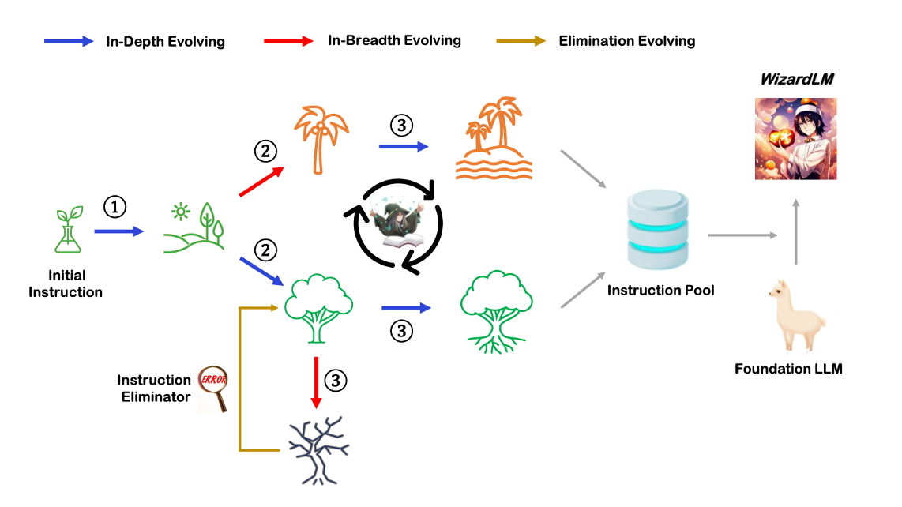
“LLaMA и ее finetunes”
Детали обучения WizardLM
Обучающий набор данных: для создания набора данных инициализировали его с 52 тысячами инструкций датасета Alpaca.
Детали обучения: Adam, lr 2e-5, 3 эпохи.
Детали вывода: top-p 0,9, температура 1.
8 V100 GPU с Deepspeed Zero-3 в течение 70 часов на 3 эпохи.

Slide 40

“LLaMA и ее finetunes”
Что такое ChatGPT и в чем особенности обучения?
RLHF
инструкции
инструкции

Slide 41
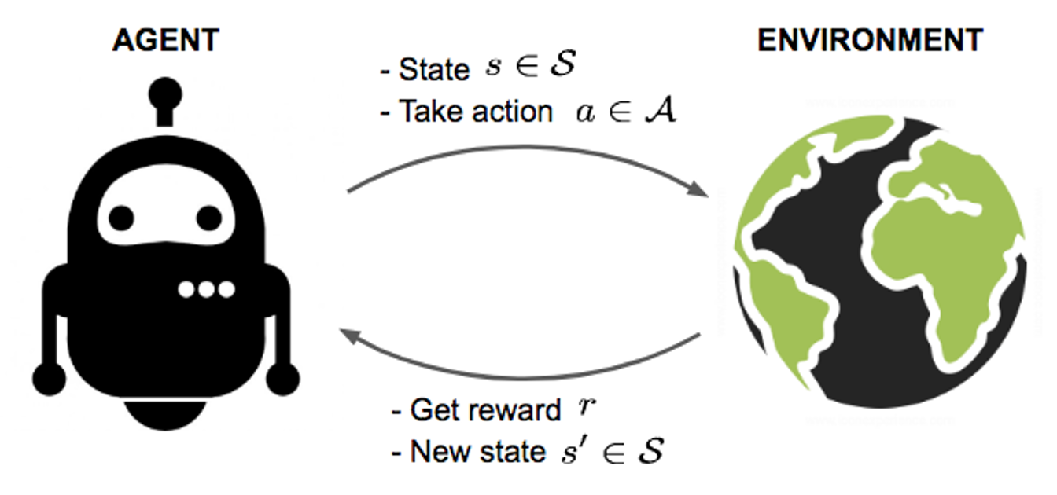
“LLaMA и ее finetunes”
What is RLHF?

Slide 42
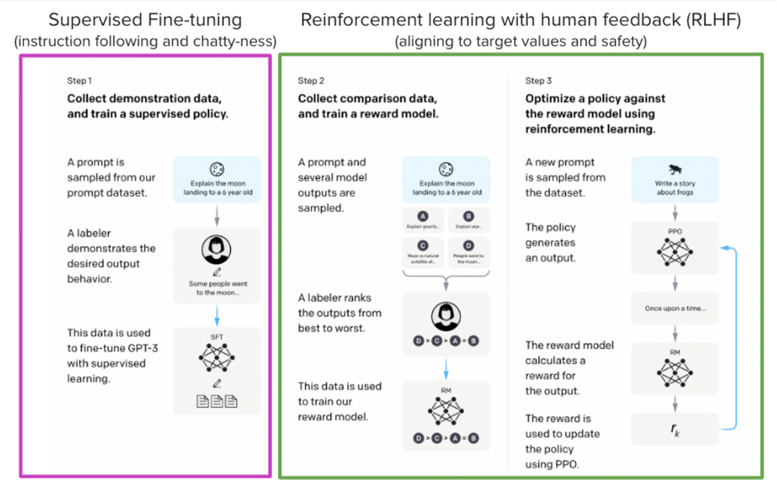
“LLaMA и ее finetunes”
StackLLaMA
Добавить
Датасет (10М) включает в себя вопросы и соответствующие ответы с платформы StackExchange.
https://huggingface.co/blog/stackllama

Slide 43
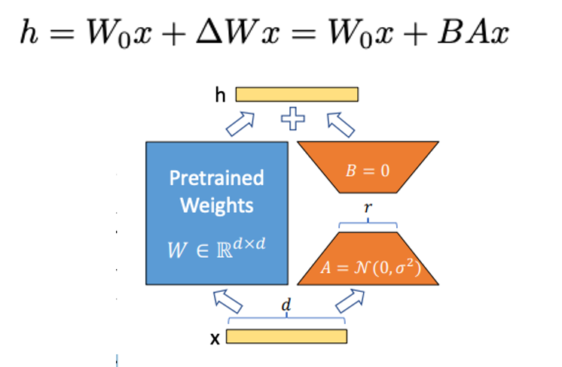
“LLaMA и ее finetunes”
Оптимизация с помощью LoRA
LORA, 2021 замораживает веса предварительно обученной модели и вводит в каждую матрицу разложения ранга обучаемые матрицы.
LoRA не требует, чтобы накопленное обновление градиента в матрицах весов имело полный ранг во время обучения.

Slide 44
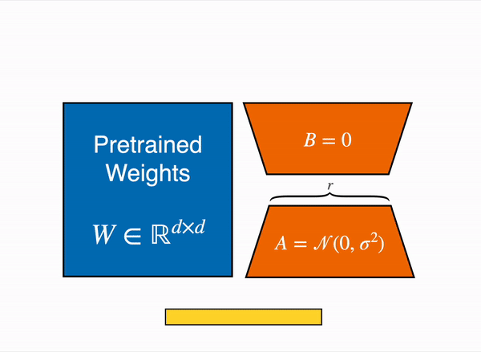
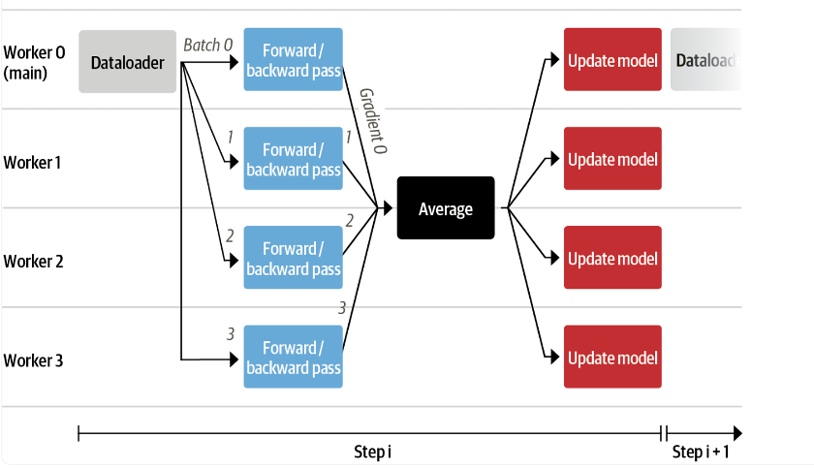
“LLaMA и ее finetunes”
Оптимизация обучения StackLLaMA
Дополнительные параметры (оранжевого цвета) добавляются рядом со замороженным слоем (синего цвета), а полученные закодированные скрытые состояния добавляются вместе со скрытыми состояниями замороженного слоя.
8 bit model + LORA + parallelism = efficient training

Slide 45
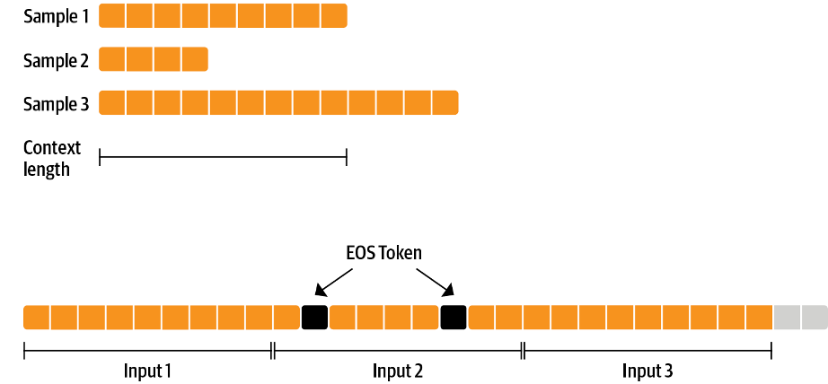
“LLaMA и ее finetunes”
Supervised fine-tuning
Несколько текстов объединяются с помощью токена EOS между ними, а затем разбиваются на фрагменты заданного размера контекста для оптимизации пакетной обработки без необходимости дополнительной подгонки.
packing

Slide 46
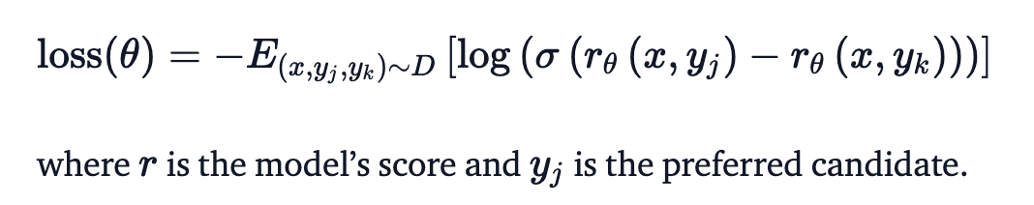
“LLaMA и ее finetunes”
Reward и предпочтения человека
Хитрость, которая хорошо работает вместо прямой обратной связи, заключается в обучении модели вознаграждения на собранных ранее аннотациях от людей до запуска RL-цикла. Целью модели вознаграждения является имитация того, как человек оценивает текст.

Slide 47
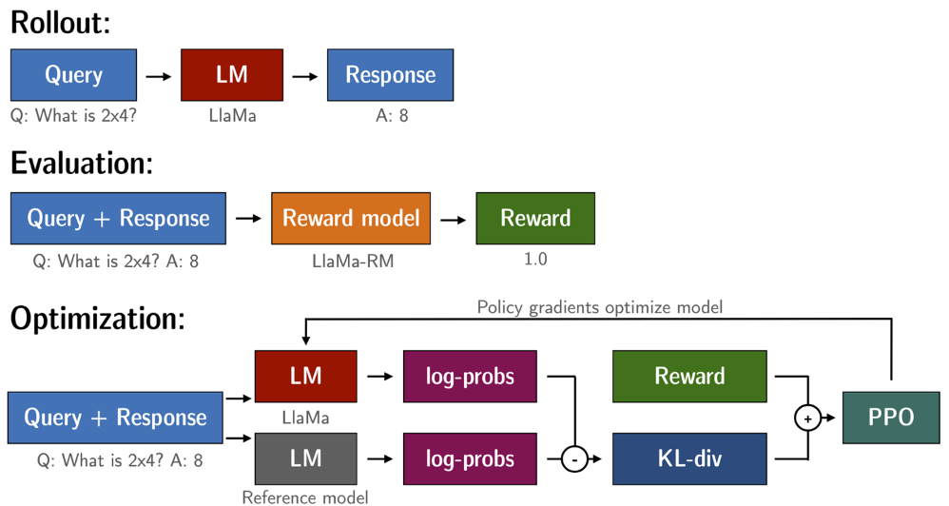
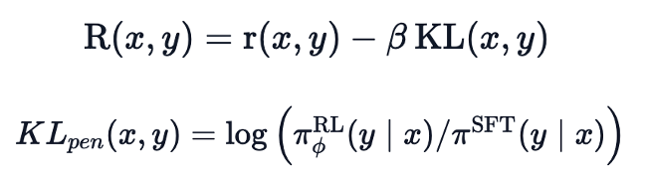
“LLaMA и ее finetunes”
StackLLaMA pipeline дообучения
PPO работает путем оптимизации обрезанной версии отношения между вероятностями новой и старой политик, умноженных на функцию вознаграждения.
Метод борьбы с переобучением reward model с помощью KL

Slide 48
“Название лекции”
спасибо за внимание
Some more interesting LLaMA’s fine-tunning models:
•Dolly
•Open Assistant Pythia
•GPT4All
•llama.cpp
•StableLM
•LLaMA-Adapter

Slide 49

“Название лекции”
Телеграм-канал Карины Романовой
Все самое интересное из новостей и статей
в области NLP

Slide 50

блокнот Colab

